Slide 1
מערכת שידורים לאומית

Slide 2
חטא העגל ספר שמות פרקים ל"ב-ל"ד
תנ"ך חמ"ד חטיבת ביניים
שם המורה: אלקנה שרלו

Slide 3
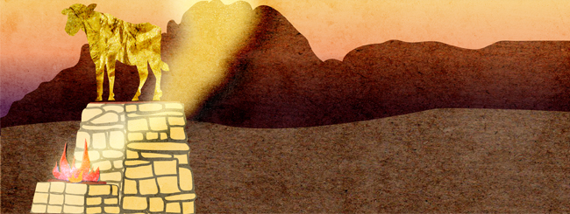
חטא העגל שיעור 1
סדר הזמנים מיציאת מצרים ועד חטא העגל
סיפור החטא
הפירושים השונים להבנת החטא

Slide 4
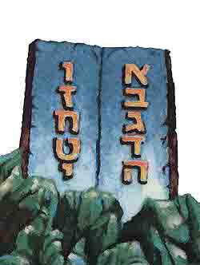
הפסוק המסיים את פרק ל"א -
(יח) וַיִּתֵּן אֶל מֹשֶׁה כְּכַלֹּתוֹ לְדַבֵּר אִתּוֹ בְּהַר סִינַי שְׁנֵי לֻחֹת הָעֵדֻת, לֻחֹת אֶבֶן כְּתֻבִים בְּאֶצְבַּע אֱלֹהִים׃

Slide 5
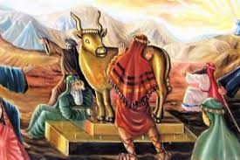
הפסוק הפותח את פרק ל"ב -
(א) וַיַּרְא הָעָם כִּי בֹשֵׁשׁ מֹשֶׁה לָרֶדֶת מִן הָהָר, וַיִּקָּהֵל הָעָם עַל אַהֲרֹן וַיֹּאמְרוּ אֵלָיו קוּם עֲשֵׂה לָנוּ אֱלֹהִים...

Slide 6
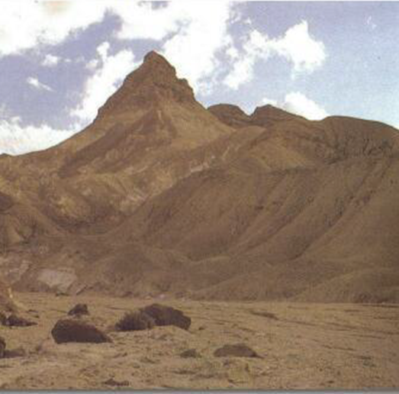
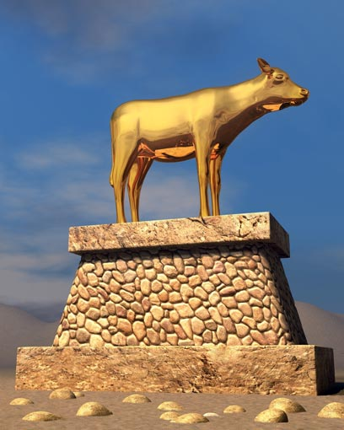
איפה אנחנו בסיום פרק ל"א ואיפה אנחנו בתחילת פרק ל"ב?? כיצד יש להבין את הפער הזה- בין נקודת השיא לנקודת השפל?

Slide 7
סדר הזמנים מיציאת מצרים:
יציאת מצרים
ט"ו ניסן
ההליכה במדבר - מי מרה, נס המן, מי מריבה, עמלק
קריעת ים סוף כ"א ניסן
הגעה
להר סיני
ראש חודש סיון
מעמד
הר סיני ושמיעת הדברות
ו' סיון
משה רבנו בהר 40 יום
ו-40 לילה
לאיזה תאריך הגענו?

Slide 8
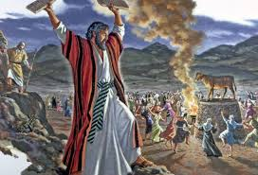
אירוע שבירת לוחות הברית בעקבות מעשה העגל מתרחש 40 יום לאחר מעמד הר סיני – י"ז בתמוז.

Slide 9
סיפור החטא: פרק ל"ב, א-ו
בקריאת הסיפור שימו לב וחישבו על הנקודות הבאות:
מה העם מבקש מאהרון?
כיצד פועל אהרון?
כיצד מתנהג העם?

Slide 10
מה העם מבקש מאהרון?
(א) וַיַּרְא הָעָם כִּי בֹשֵׁשׁ מֹשֶׁה לָרֶדֶת מִן הָהָר,
וַיִּקָּהֵל הָעָם עַל אַהֲרֹן וַיֹּאמְרוּ אֵלָיו:
קוּם עֲשֵׂה לָנוּ אֱלֹהִים אֲשֶׁר יֵלְכוּ לְפָנֵינוּ,
כִּי זֶה מֹשֶׁה הָאִישׁ אֲשֶׁר הֶעֱלָנוּ מֵאֶרֶץ מִצְרַיִם לֹא יָדַעְנוּ מֶה הָיָה לוֹ׃

Slide 11
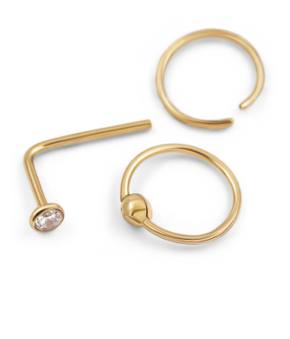
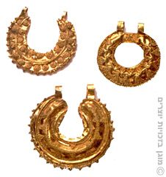
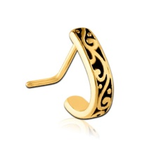
כיצד פועל אהרון? \ כיצד מתנהג העם?
(ב) וַיֹּאמֶר אֲלֵהֶם אַהֲרֹן:
פָּרְקוּ נִזְמֵי הַזָּהָב אֲשֶׁר בְּאָזְנֵי נְשֵׁיכֶם בְּנֵיכֶם וּבְנֹתֵיכֶם וְהָבִיאוּ אֵלָי׃
(ג) וַיִּתְפָּרְקוּ כָּל הָעָם אֶת־נִזְמֵי הַזָּהָב אֲשֶׁר בְּאָזְנֵיהֶם וַיָּבִיאוּ אֶל־אַהֲרֹן׃

Slide 12
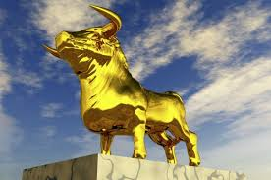
כיצד פועל אהרון? \ כיצד מתנהג העם?
(ד) וַיִּקַּח מִיָּדָם וַיָּצַר אֹתוֹ בַּחֶרֶט וַיַּעֲשֵׂהוּ עֵגֶל מַסֵּכָה,
וַיֹּאמְרוּ אֵלֶּה אֱלֹהֶיךָ יִשְׂרָאֵל אֲשֶׁר הֶעֱלוּךָ מֵאֶרֶץ מִצְרָיִם׃

Slide 13
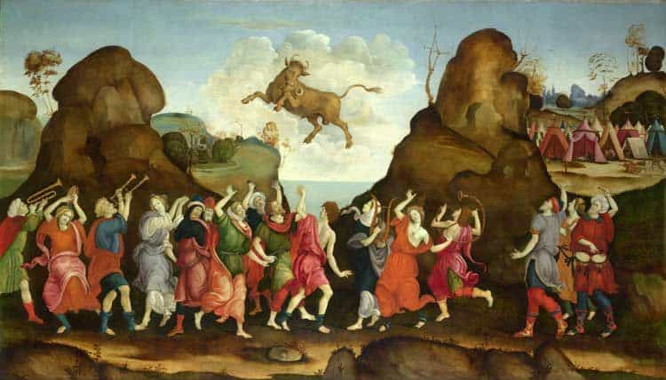
כיצד פועל אהרון? \ כיצד מתנהג העם?
(ה) וַיַּרְא אַהֲרֹן וַיִּבֶן מִזְבֵּחַ לְפָנָיו
וַיִּקְרָא אַהֲרֹן וַיֹּאמַר: חַג לַיהוָה מָחָר!
(ו) וַיַּשְׁכִּימוּ מִמָּחֳרָת וַיַּעֲלוּ עֹלֹת וַיַּגִּשׁוּ שְׁלָמִים וַיֵּשֶׁב הָעָם לֶאֱכֹל וְשָׁתוֹ וַיָּקֻמוּ לְצַחֵק׃

Slide 14
עגל הזהב - אהוד בנאי:
אנחנו כאן בלב מדבר
צמאים למים חיים
ואתה על ראש ההר
מעל העננים
אין שום אות
אין סימן
כל כך הרבה ימים
במעגל סגור מסתובבים סביב עגל הזהב.
אין מי שיכה על הסלע
מי יתן כיוון
באפילה כאן נלחמים על כל פירור
סביב עגל הזהב

Slide 15
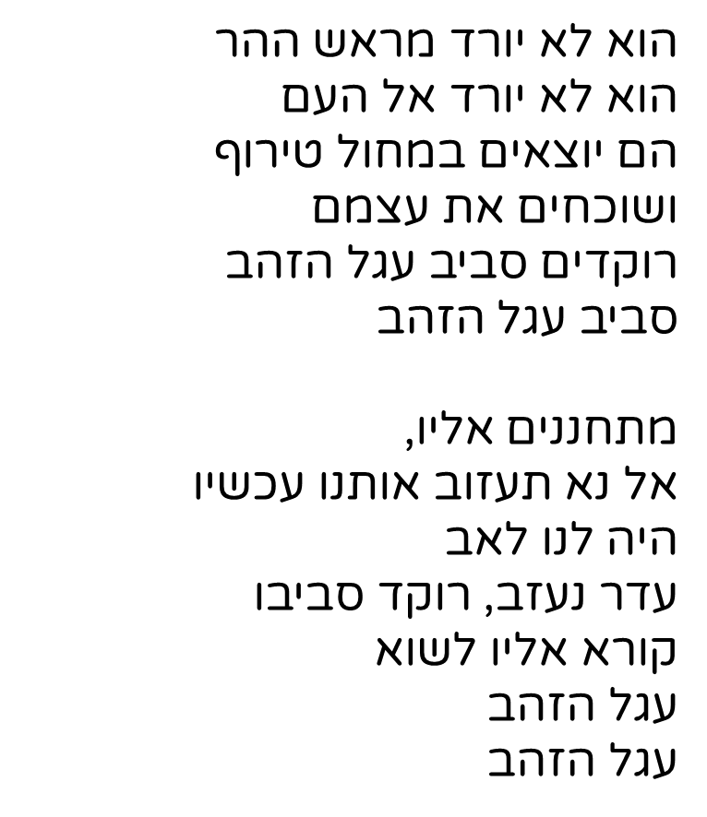
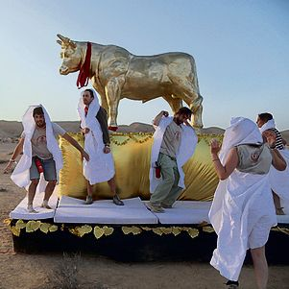

Slide 16
הפסקה 10 דקות

Slide 17
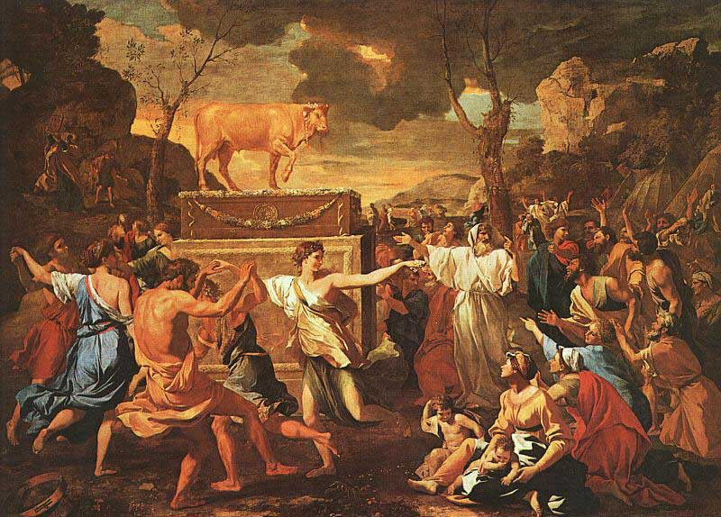
הפירושים השונים להבנת החטא
רש"י – רבי שלמה יצחקי (1040 – 1105, צפון צרפת) בפירושו לתורה
ריה"ל – רבי יהודה הלוי ( 1085 – 1141, ספרד) בדבריו בספר הכוזרי
רמב"ן – רבי משה בן נחמן (1195 – 1270, ספרד, ישראל) בפירושו לתורה

Slide 18
שימו לב במהלך הלימוד לשאלות הבאות: - מהו החטא על פי כל פרשן? - מהן ההוכחות מהתורה לדעתו של כל פרשן? - עם איזה פרשן אתם מזדהים?

Slide 19
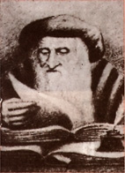
רש"י:
אלוהות הרבה איוו להם.
כיון שהשליכו לכור, באו מכשפי
ערב רב שעלו עמהם ממצרים
ועשאוהו בכשפים. אלה אלוהיך - ולא נאמר "אלה אלוהינו", מכאן שערב רב שעלו ממצרים הם שנקהלו על אהרן, והם שעשאוהו, ואחר כך הטעו את ישראל אחריו:
לצחק - יש במשמע הזה גלוי עריות, ושפיכות דמים

Slide 20
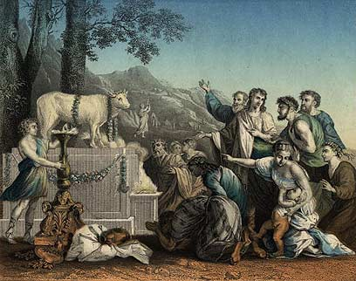
לפי רש"י החטא היה חטא עבודה זרה ממש, ומי שחטא והחטיא את העם היו הערב רב, והיו אף חטאים נוספים בסיפור - שפיכות דמים וגילוי עריות

Slide 21
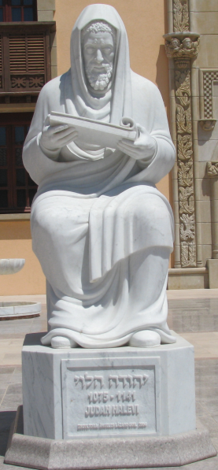
ריה"ל:
אז גברה המחשבה הרעה אל קצת ההמון, עד שנצטרפו מהם אנשים לבקש נעבד מורגש, יכוונו נגדו כשאר האומות, מבלי שיכחשו באלוהות מוציאם ממצרים, אבל שיהיה מונח להם להקביל אליו כשיספרו נפלאות אלוהיהם.
וחטאתם היה בציור אשר נאסר עליהם, ושיחסו עניין אלוהי על מה שעשו בידם ורצונם מבלי מצוות אלוקים

Slide 22
לפי ריה"ל החטא היה בכך שהמון העם עבר על איסור עשיית פסל גשמי שמסמל את האלוהים האמיתי

Slide 23
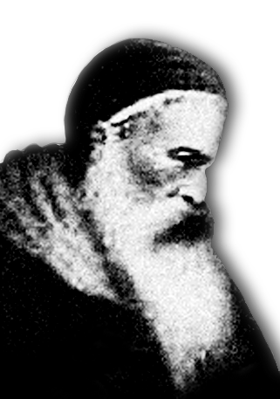
רמב"ן:
כי בידוע שלא היו ישראל סבורים שמשה הוא האלוהים, ושהוא בכוחו עשה להם האותות והמופתים, ומה טעם שיאמרו כיון שהלך משה ממנו נעשה אלוהים? ועוד, כי בפירוש אמרו "אלוהים אשר ילכו לפנינו". אבל היו מבקשין משה אחר. אמרו: משה שהורה לנו הדרך ממצרים ועד הנה, שהיו המסעים ע"פ ה' ביד משה, הנה אבד ממנו. נעשה לנו משה אחר שיורה הדרך לפנינו ע"פ ה' בידו.

Slide 24
לפי רמב"ן העם לא ביקש אלוהים אחרים או להגשים את אלוהים, אלא משה אחר במקום משה שנעלם להם

Slide 25
לסיכום השיעור
בשיעור זה עסקנו בסיפור חטא העגל תוך לימוד המעשה עצמו.
בע"ה בשיעור הבא נעסוק בתגובותיו של משה לחטא.
← משימת חזרה – עיינו בתהילים מזמור ק"ו וחפשו בו את ההתייחסות לחטא העגל. לאיזה מהפרשנים מתאימים הפסוקים בתהילים?

Slide 26
שימוש ביצירות מוגנות בזכויות יוצרים ואיתור בעלי זכויות
השימוש ביצירות במהלך שידור זה נעשה לפי סעיף 27א לחוק זכות יוצרים, תשס"ח-2007. אם הינך בעל הזכויות באחת היצירות, באפשרותך לבקש מאיתנו לחדול מהשימוש ביצירה, זאת באמצעות פנייה לדוא"ל rights@education.gov.il

